Slide 1
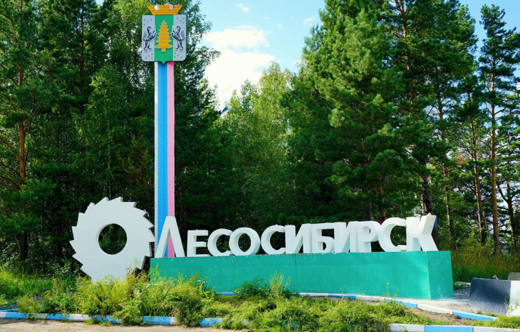
Лесосибирск

Slide 2
Лесосибирск
Расположен на берегу реки Енисей , в 30 км от устья Ангары.
История города Лесосибирска начинается с1640 года. Первопоселенцы обосновались и поселились на реке Маклаковка. Поселение получает название Маклаково. В 1953 году село Маклаково получило статус рабочего поселка. В 1960-е года были открыты Новоенисейский и Новомаклаковский лесодеревообрабатывающие комбинаты.
В 1975 году населенные пункты Маклаково и Новомаклаково были объединены в один город с названием Лесосибирск. В этом же году из пристаней Енисейск и Маклаково был создан Лесосибирский порт.
Лесосибирск часто называют «лесной столицей Красноярского края». Крупный центр лесопиления и лесохимии.

Slide 3
Символы Лесосибирска

Slide 4
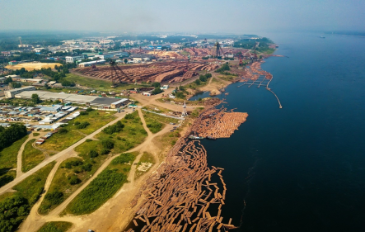
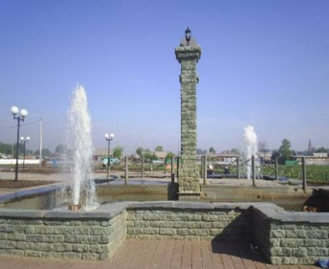
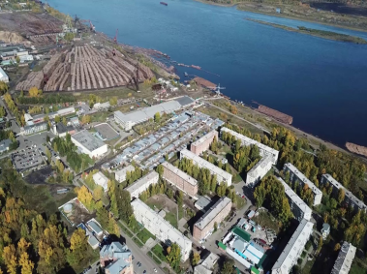
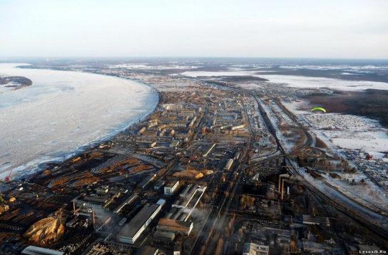
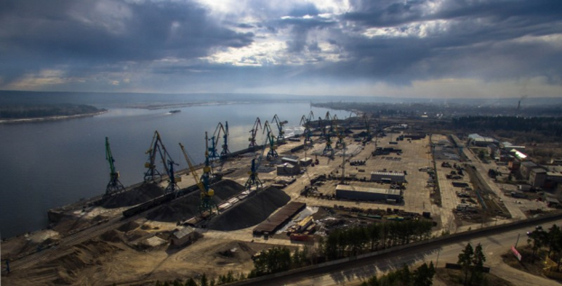

Slide 5
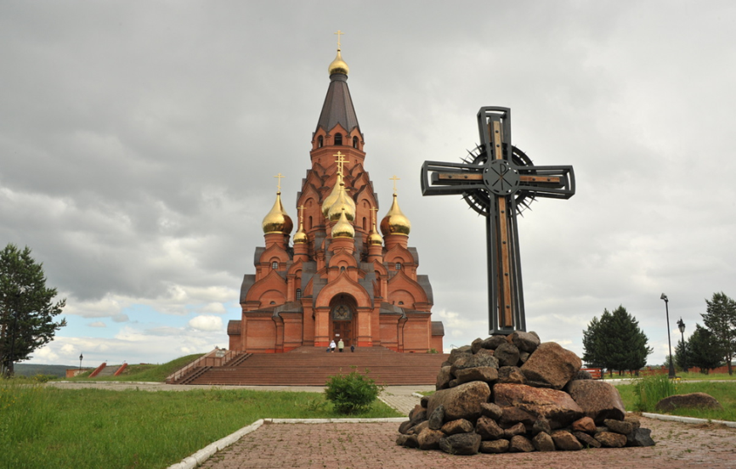
Крестовоздвиженский собор

Slide 6
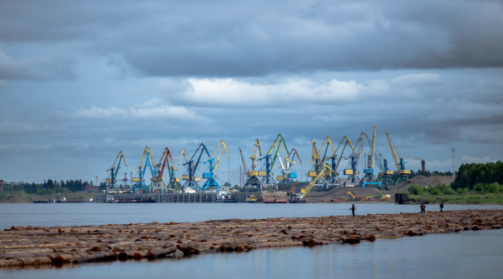
Новоенисейский Лесохимический комплекс

Slide 7
Городской Дом культуры «Магистраль»

Slide 8
Лесосибирский городской драматический театр «Поиск»

Slide 9
Лесосибирский краеведческий музей

Slide 10
Лесосибирский порт

Slide 11
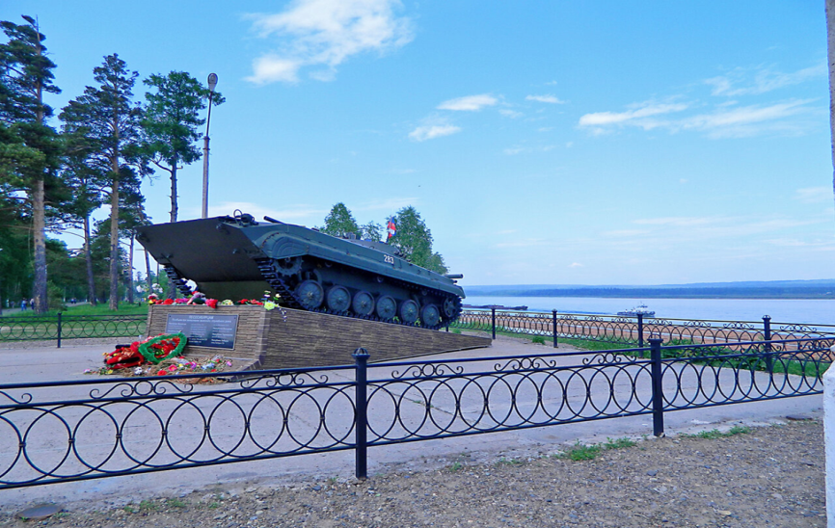
Памятник воинам – лесосибирцам, погибшим в локальных конфликтах

Slide 12
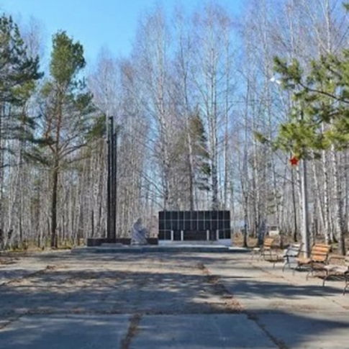
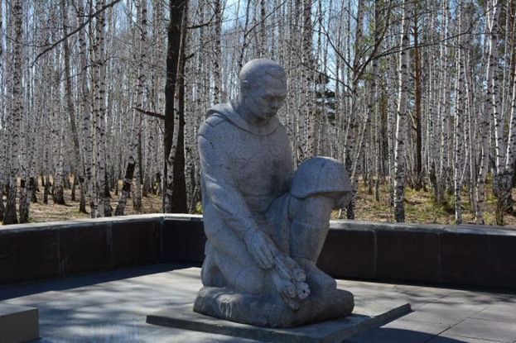
Памятник Памяти погибших в годы ВОВ

Slide 13
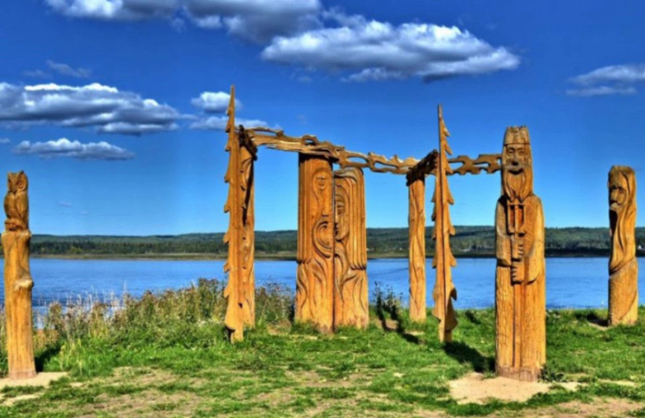
Скульптурная композиция «Енисей и Ангара»

Slide 14
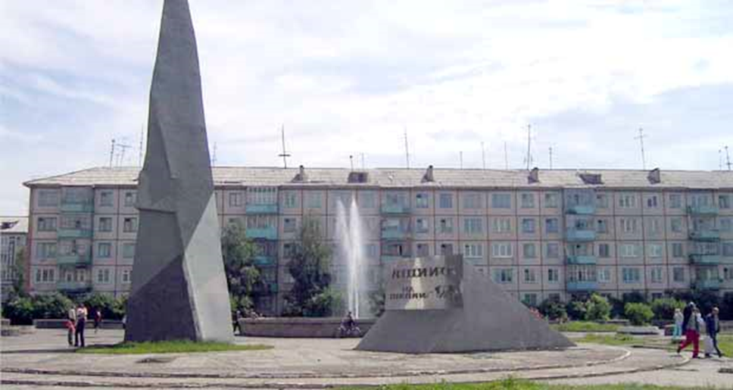
Стела в честь 10-летия основания Лесосибирска

Slide 15
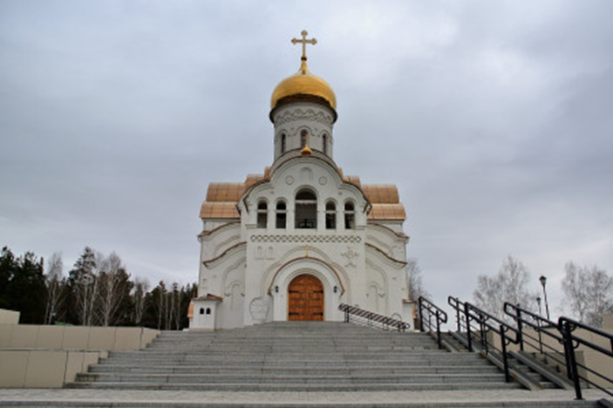
Храм Святого Апостола Андрея Первозванного

Slide 16
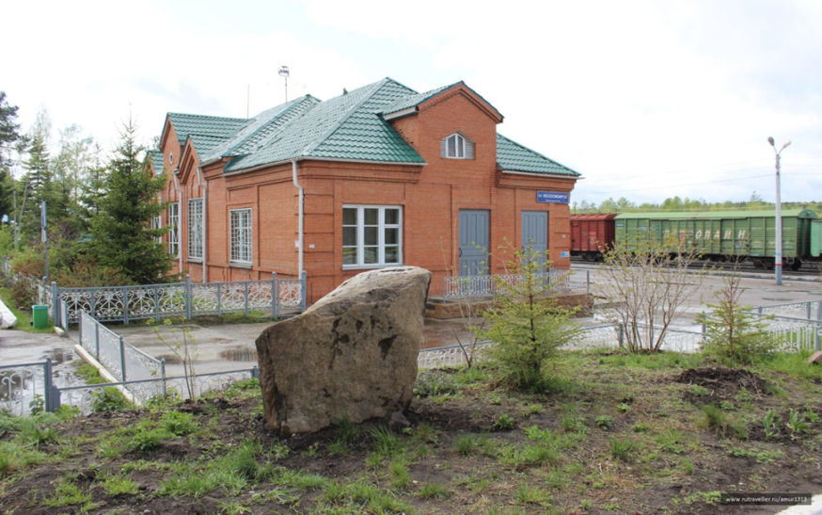
Железнодорожная станция

Slide 17
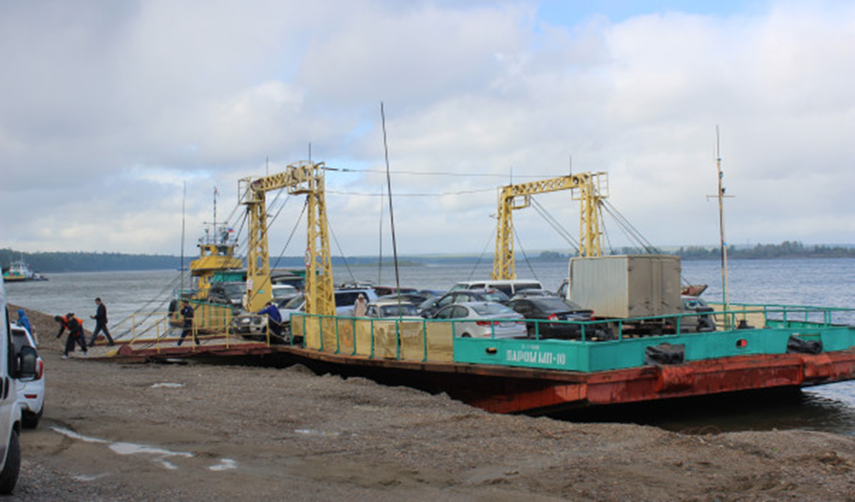
Паромная переправа

Slide 18
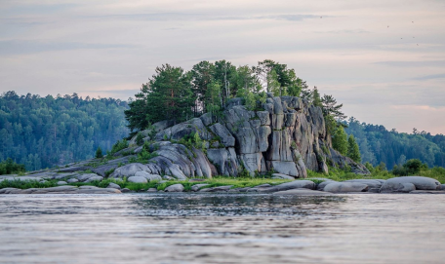
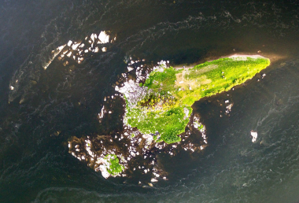
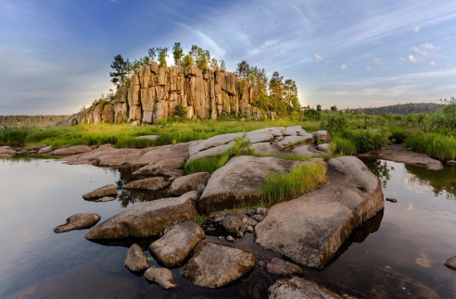
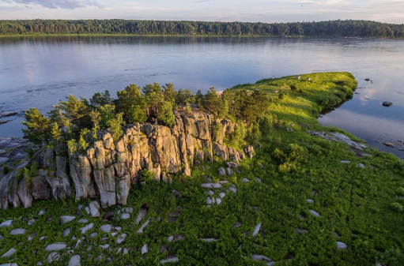
Остров Караульный

